Slide 1
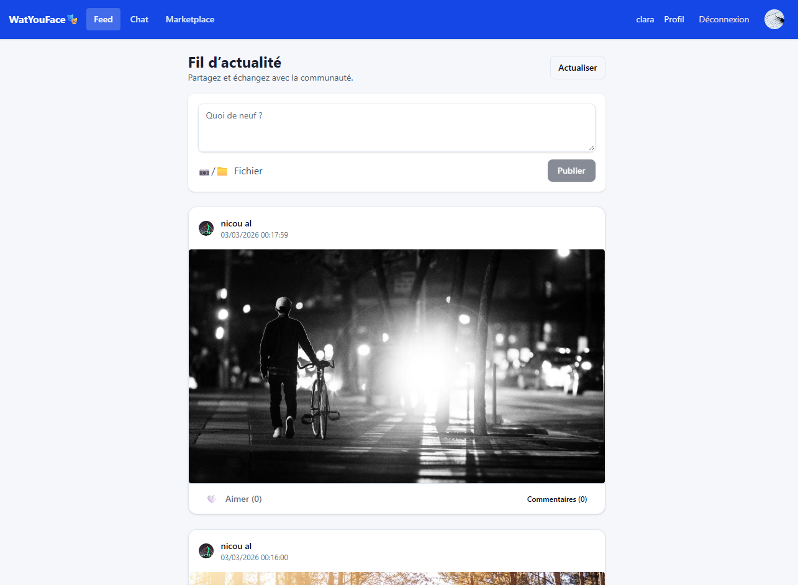
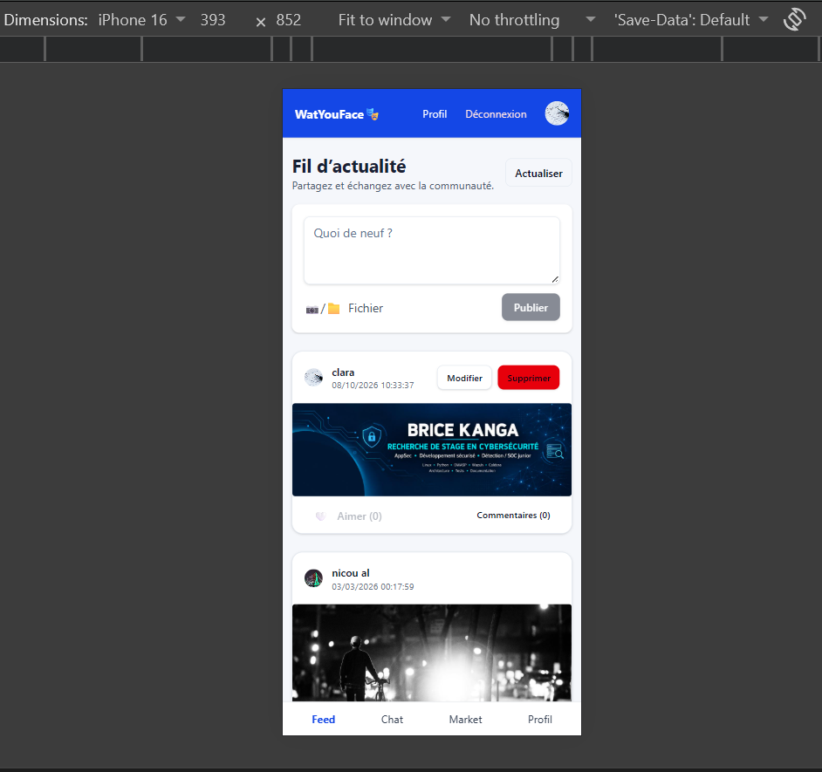
WatYouFace
Concepteur développeur d’applications
Dossier de soutenance — RNCP niveau 6
Feed • Chat • Marketplace
Kouakou Brice Kanga
Holberton School Paris — Spécialisation Cybersécurité
Session 2026
WatYouFace • RNCP6 CDA • V0.2 | 1

Slide 2
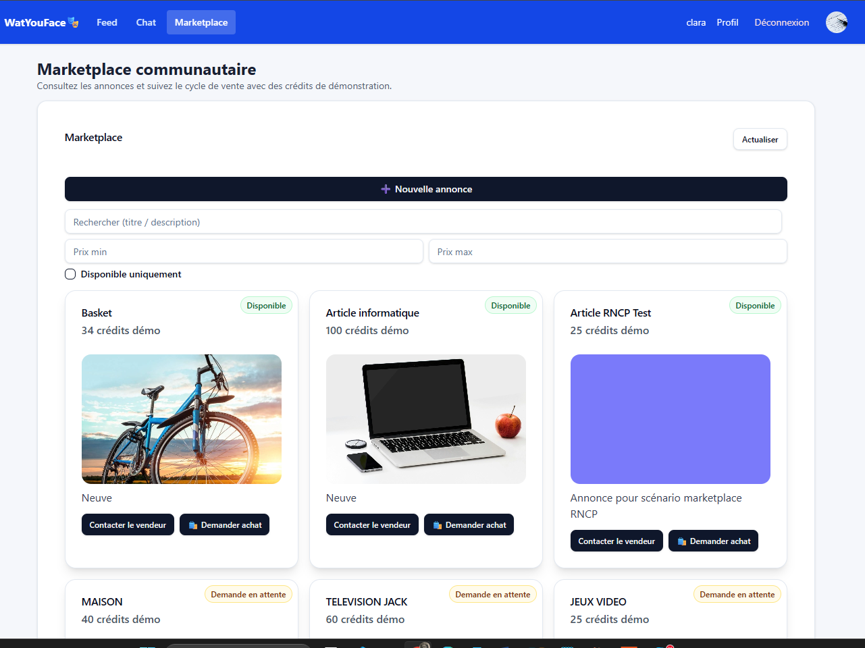
1. Problème et objectif
Pourquoi WatYouFace ?
Centraliser trois usages communautaires : publier, discuter et échanger.
Contrôler identité, autorisations et règles métier côté serveur.
Construire un projet RNCP démontrable de bout en bout : besoin → conception → code → tests → sécurité → déploiement.
Feed
Chat
Marketplace
WatYouFace • RNCP6 CDA • V0.2 | 2

Slide 3
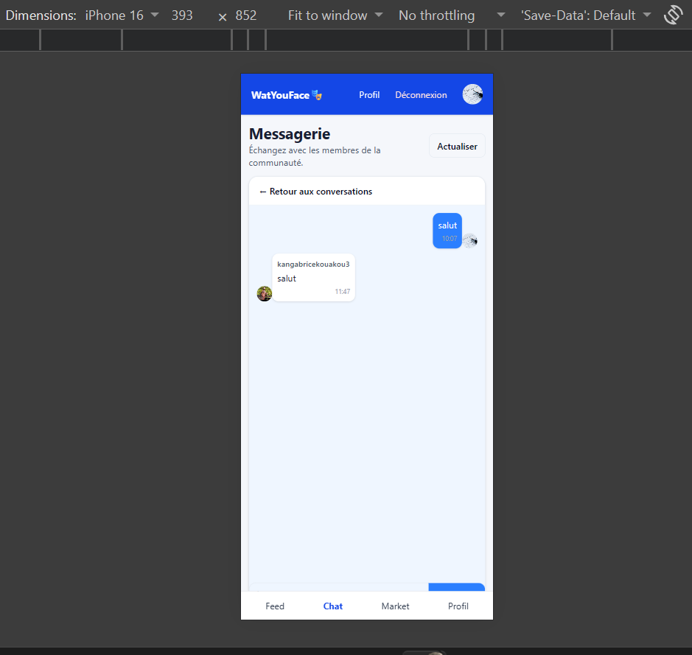
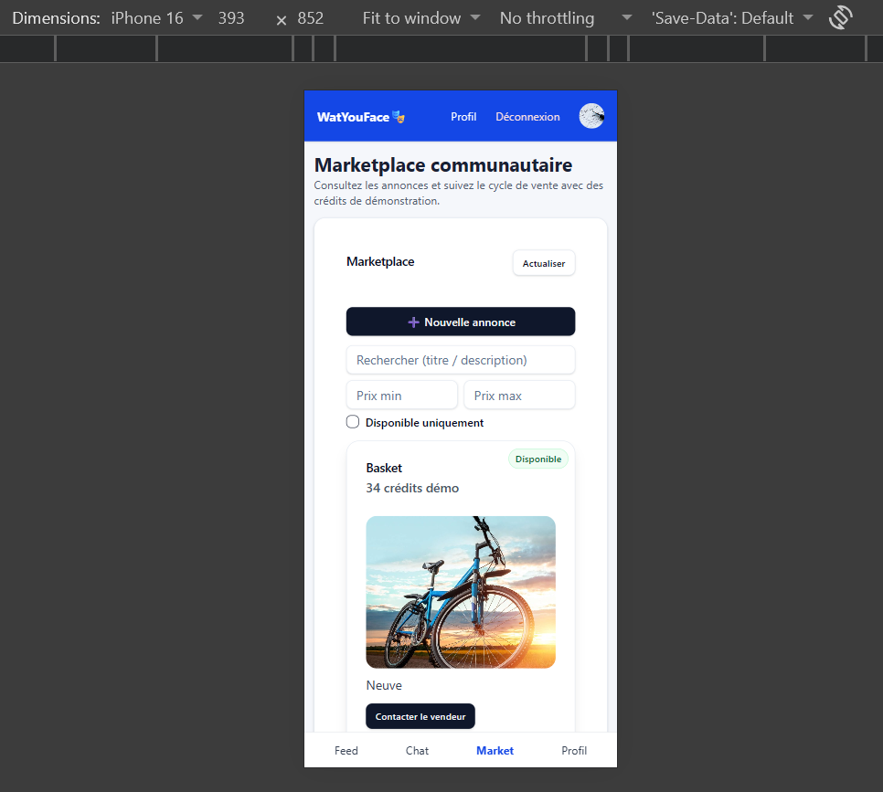
2. Périmètre fonctionnel
Trois piliers, un même espace authentifié
Feed : publier, modifier/supprimer ses contenus, commenter, liker sans auto-like.
Chat : conversations privées, contrôle d’appartenance, WebSocket/STOMP.
Marketplace : annonces, demande d’achat, transitions d’état, paiement de démonstration, wallet.
Profil : identité, avatar, documents et informations privées.
WatYouFace • RNCP6 CDA • V0.2 | 3

Slide 4
3. Gestion du projet
Traçabilité et progression par phases
36 tâches, 15 epics, jalons, dépendances et Definition of Done.
31 issues préparées pour relier exigences, branches, tests et preuves.
Rapports de phase + source de vérité + preuves + livrables en parallèle.
Écart encore ouvert : plusieurs worktrees sont mélangés, Git/PR à régulariser.
Workflow RNCP
Travail technique
↓
Preuves
↓
Source de vérité
↓
Dossier projet / DP / Slides
WatYouFace • RNCP6 CDA • V0.2 | 4

Slide 5
4. Architecture
SPA React + API Spring Boot + PostgreSQL
Frontend
React 19 + Vite
Backend
Spring Boot 3.3.5
Données
PostgreSQL + JPA
REST / STOMP
Backend en couches : controller → service → repository → entity/JPA
WatYouFace • RNCP6 CDA • V0.2 | 5

Slide 6
5. Données et transactions
PostgreSQL comme base cible
14 entités modélisées : User, Post, Conversation, Message, Listing, Wallet, Transaction…
MCD, MLD, MPD, contraintes et index documentés.
Contrainte anti-double-paiement appliquée sur PostgreSQL réel.
Tests PostgreSQL : commit, rollback, unicité, concurrence et solde insuffisant.
Paiement sécurisé
Garde métier
↓
Transaction Spring
↓
Verrou / concurrence
↓
Contrainte PostgreSQL
WatYouFace • RNCP6 CDA • V0.2 | 6

Slide 7
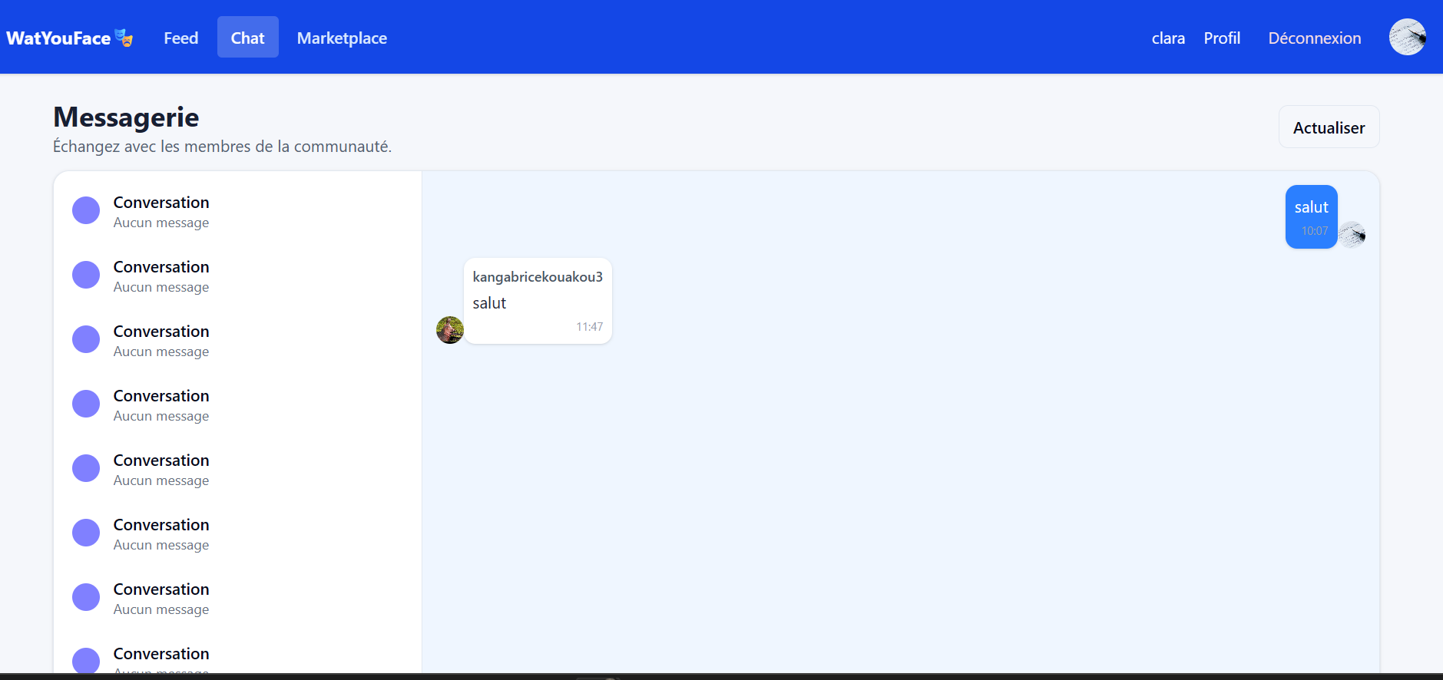
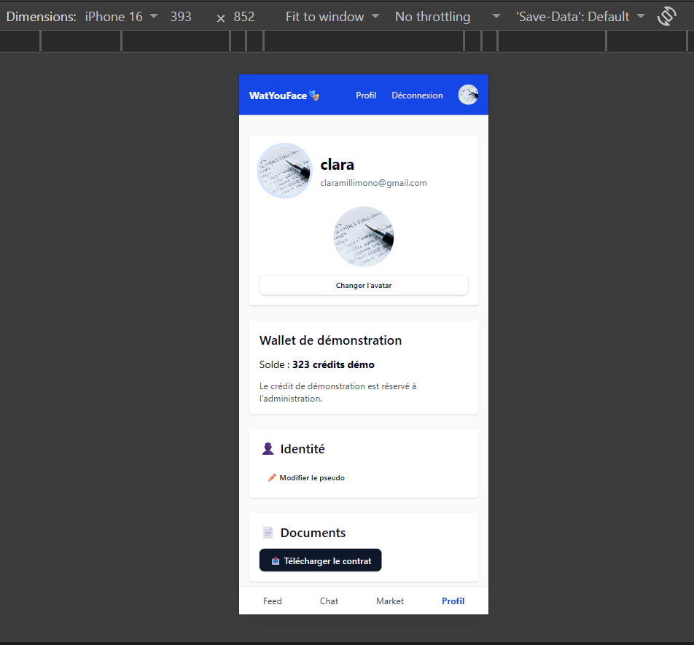
6. Frontend et responsive
Recette réelle desktop et mobile
Phase 9 : 10 scénarios visuels PASS • 14 tests frontend PASS • lint PASS • build PASS
WatYouFace • RNCP6 CDA • V0.2 | 7

Slide 8
7. Backend et règles métier
Autorisation, validation et cohérence
Auth : login valide/invalide + contrat requis.
Feed : ownership au niveau API, auto-like refusé.
Chat : membership REST, contrôles STOMP au niveau intercepteur.
Marketplace : transitions, double paiement, concurrence, rollback.
Erreurs HTTP : 400 / 401 / 403 / 404 / 409 structurées.
Authentification ≠ Autorisation
Qui es-tu ?
↓
Que peux-tu faire ?
↓
Cette ressource t’appartient-elle ?
WatYouFace • RNCP6 CDA • V0.2 | 8

Slide 9
8. Sécurité
De l’audit aux preuves
Secrets externalisés, CORS centralisé, headers de sécurité.
IDOR/BOLA : contrôles owner/member/role côté serveur.
Rate limiting login : 5 échecs/IP/60 s, 429 + Retry-After.
npm audit : 1 critique + 2 high → 0 vulnérabilité connue.
Risque JWT localStorage identifié : migration vers cookie HttpOnly décidée avant Phase 12.
Méthode sécurité
Risque
↓
Mesure
↓
Test / preuve
↓
Risque résiduel
WatYouFace • RNCP6 CDA • V0.2 | 9

Slide 10
9. Tests
Pyramide de preuves déjà en place
Recette navigateur
Phase 11B : 47 tests backend comptabilisés ; 5 PostgreSQL dédiés PASS.
Frontend : 14/14 tests PASS, lint PASS, build PASS.
La Phase 12 consolidera stratégie, non-régression et matrice exigences ↔ tests.
MockMvc / API / STOMP composants
Services / sécurité / métier
PostgreSQL / transactions
WatYouFace • RNCP6 CDA • V0.2 | 10

Slide 11
10. État d’avancement RNCP
Ce qui est clôturé et ce qui reste
1–8
Cadrage → Données
Priorités restantes
9
Frontend
Backend / métier
1. Migrer JWT → HttpOnly
2. Consolider tests / qualité
3. Déployer
4. Construire CI/CD
5. Finaliser dossier / DP / slides
10
11
Sécurité
11C
JWT HttpOnly
12
Tests & qualité
13
Déploiement
14
DevOps CI/CD
WatYouFace • RNCP6 CDA • V0.2 | 11

Slide 12
11. Conclusion provisoire
WatYouFace comme preuve de conception sécurisée
Le projet couvre déjà fortement C1 à C9.
La sécurité est démontrée par des décisions, contrôles et tests — pas seulement par des déclarations.
Les prochaines phases doivent renforcer C10 et C11 : déploiement, CI/CD, exploitation.
Les trois livrables RNCP sont désormais consolidés progressivement à partir d’une source de vérité commune.
Objectif final : une démonstration cohérente
Besoin → Architecture → Code → Sécurité → Tests → Déploiement
WatYouFace • RNCP6 CDA • V0.2 | 12

